Slide 1


Bài :
ÔN TẬP GIỮA HỌC KÌ 2
TIẾT 7-8
Notes:
Bài giảng được thiết kế bởi: phanthanhutgh1994@gmail.com

Slide 2

9. Nghe - viết : Cánh cam lạc mẹ ( 2 khổ thơ cuối )
1. Trong hai khổ thơ của đoạn chính tả, có những chữ cái nào được viết hoa? Vì sao ?
2. Nêu cách trình bày khi viết khổ thơ?
Cánh cam lạc mẹ
3. Nêu một số từ khó mà em thấy thấy mình dễ ghi sai.
Sửa lỗi
Bọ dừa dừng nấu cơm
Cào cào ngưng giã gạo
Xén tóc thôi cắt áo
Đều bảo nhau đi tìm.
Khu vườn hoang lặng im
Bỗng râm ran khắp lối
Có điều ai cũng nói
Cánh cam về nhà tôi.
( Ngân Vịnh )
Notes:
Bài giảng được thiết kế bởi: phanthanhutgh1994@gmail.com

Slide 3

Nghe-viết bài vào vở ô li
Luyện viết từ khó
Notes:
Bài giảng được thiết kế bởi: phanthanhutgh1994@gmail.com
Bài giảng được thiết kế bởi: phanthanhutgh1994@gmail.com

Slide 4
10. Tìm từ ngữ có tiếng bắt đầu bằng:
- ca, cá, cam, cờ, cò, cỗ, cà, cửa, cầm, cấy, cười, .....
kẻ, kể, kề, kem , kênh, kim, kiệu, kém, kéo, kính, ...
- c
- k
gà, gang, gáy, gan, gạch, gạt, gọn, gặp, gân, gấp, ....
ghẹ, ghê, ghi, ghềnh, ghe, ghen, ghét, ghế,...
- g
- gh
ngã, ngang, ngõ, ngô, ngỡ, ngại, ngán, ngọn, .....
nghe, nghé, nghèo, nghề, nghệ, nghĩ, nghinh, nghìn, .....
- ng
- ngh
Notes:
Bài giảng được thiết kế bởi: phanthanhutgh1994@gmail.com

Slide 5
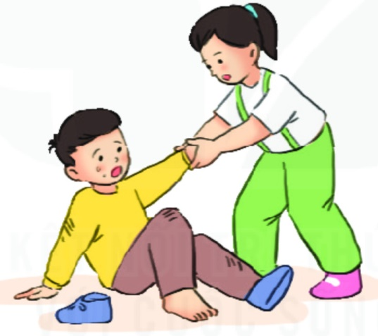
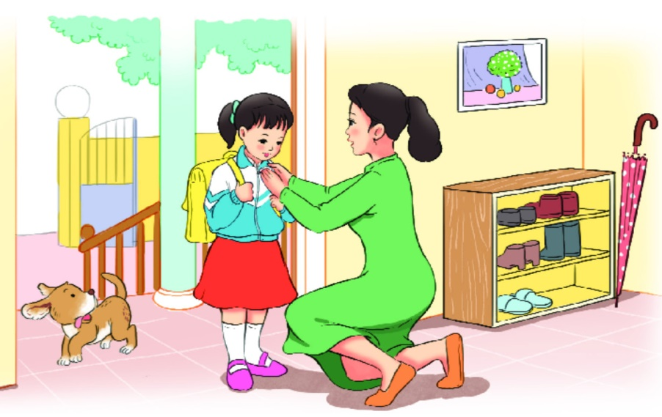
10. Viết 4-5 câu kể về việc em đã giúp đỡ người khác hoặc em được người khác giúp đỡ.
G:
- Em đã giúp đỡ ai việc gì ( hoặc em đã giúp đỡ ai việc gì )?
- Em ( hoặc người đó ) đã làm như thế nào?
- Em có suy nghĩ gì sau khi giúp đỡ ( hoặc được giúp đỡ ) ?
Notes:
Bài giảng được thiết kế bởi: phanthanhutgh1994@gmail.com

Slide 6
G:
- Em đã giúp đỡ ai việc gì ( hoặc em đã giúp đỡ ai việc gì )?
- Em ( hoặc người đó ) đã làm như thế nào?
- Em có suy nghĩ gì sau khi giúp đỡ ( hoặc được giúp đỡ ) ?
Bài làm mẫu
Hôm thứ ba vừa rồi, sau giờ tan học, trời bỗng đổ cơn mưa. Em thấy bạn Hải Tú không có áo mưa. Em liền rủ bạn đi chung áo mưa với mình. Dọc đường đi, chúng em nói chuyện với nhau rất vui vẻ. Bạn đã cảm ơn em nhiều. Khi về đến nhà, em rất vui vì mình đã giúp được bạn.
Notes:
Bài giảng được thiết kế bởi: phanthanhutgh1994@gmail.com

Slide 7
CỦNG CỐ
DẶN DÒ
Notes:
Bài giảng được thiết kế bởi: phanthanhutgh1994@gmail.com

